Slide 1



Science de la vie et de la terre
Période 1
Niveau
Chapitre 1
Relations vivant-vivant
Tâche 1
Identifier le type de relation d’exploitation et ses caractéristiques

Slide 2

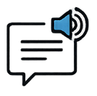







Banque des icones utilisées dans les slides
Slide réservé à l’enseignant
Consignes et explications données aux élèves (à dire à haute voix)
L’élève prête l’attention à l’enseignant
L’élève lève la main avant de répondre
L’élève utilise l’ardoise pour répondre
L’élève recopie la correction sur le livret
Pratique guidée en binôme
Pratique autonome

Slide 3

Repérage dans le chapitre: Relations vivant-vivant
Séquence 1: Relations d’exploitation
Tâche 1
Identifier le type de relation d’exploitation et ses caractéristiques
Séquence 2: Relations de compétition et de mutualisme
Tâche 2
Identifier le type de relation de compétition ou mutualisme et leurs caractéristiques.

Slide 4

Structure de la séance
1
Ouverture de la séance (O)
05 min
2
Modelage (M)
10 min
3
Pratique collective (PGC)
10 min
4
Pratique en binôme (PGB)
10 min
5
Pratique autonome (PA)
10 min
6
Clôture (C)
5 min

Slide 5


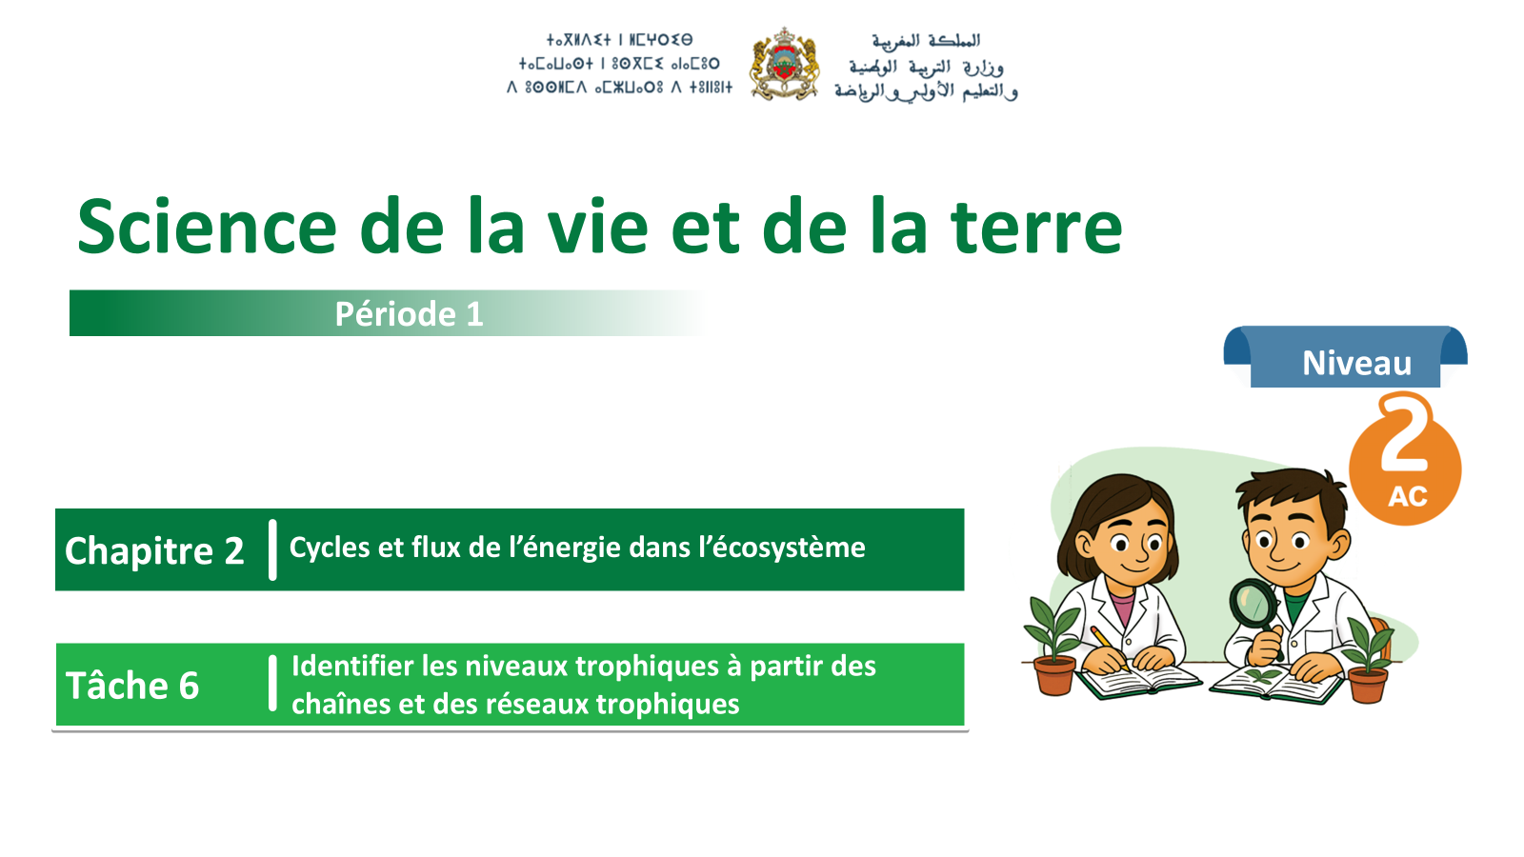






Matériel nécessaire
Supports de l’enseignant
Supports de l’élève

Slide 6
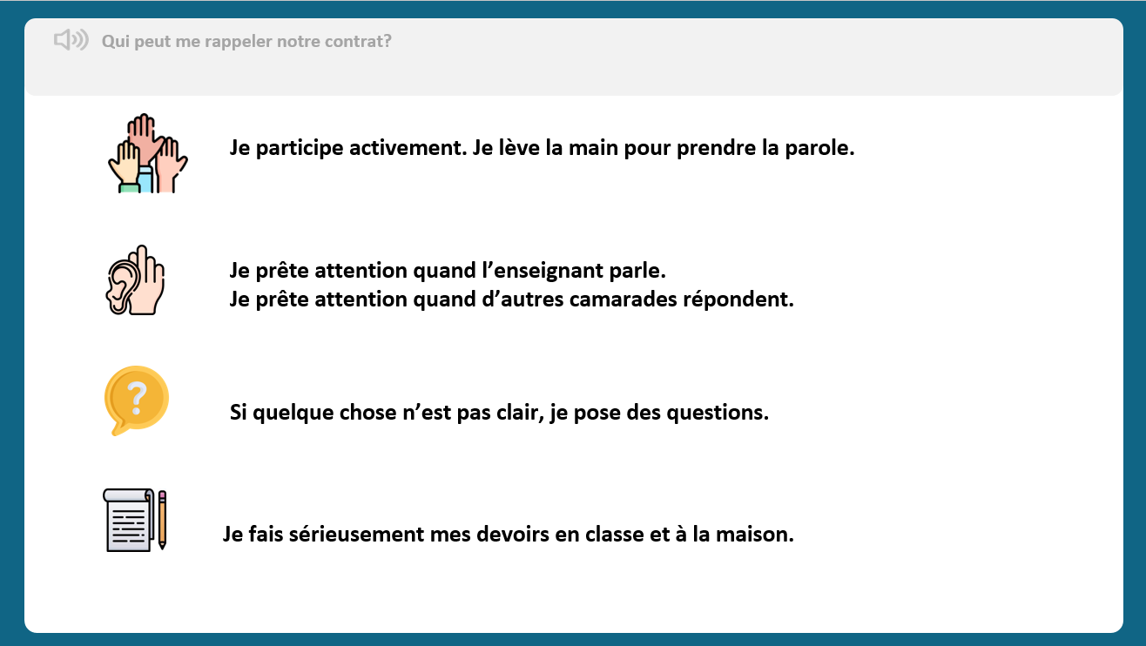
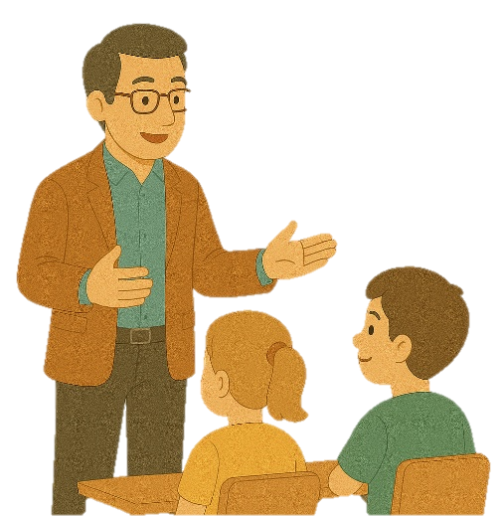
O
Ouverture de la séance
5 min

Slide 7



Contrat de classe
Demander à 3 élèves au hasard

Slide 8
Contrat de classe
Demander à 3 élèves au hasard
Je participe activement. Je lève la main pour participer
Si quelque chose n’est pas clair, je pose des questions

Slide 9
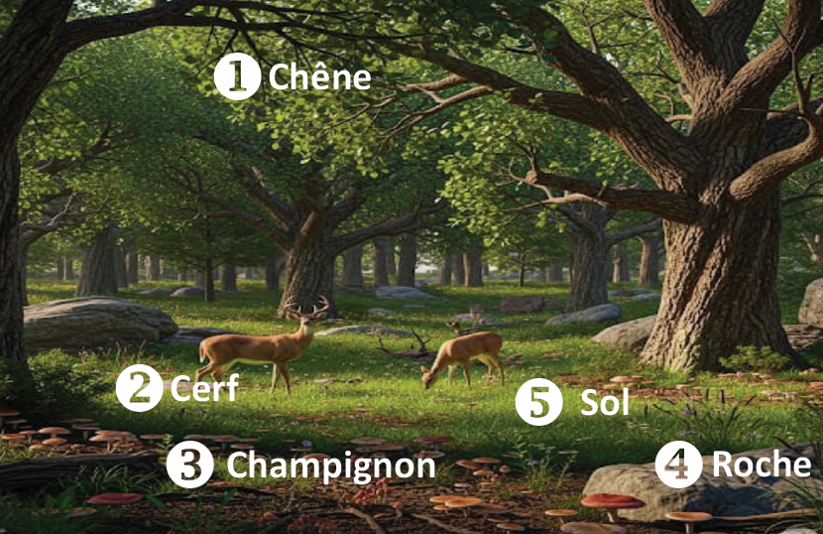
Avant de commencer, rappelons-nous ce que nous savons déjà.
Répondez à la question suivante:
O
Identifiez les éléments de la biocénose et ceux du biotope de cet écosystème forestier en complétant le tableau suivant.
biocénose | Biotope
Ecosystème forestier

Slide 10
Parfait ! La biocénose de cet écosystème forestier est constituée des êtres vivants (chêne, cerf et champignons), tandis que le biotope est constitué des éléments non vivants (roche, sol.)
O
biocénose | Biotope
1. Chêne 2. Cerf 3. Champignon | 4. Roche 5. Sol
Ecosystème forestier

Slide 11
Voici une deuxième question.
O
Inviter les élèves à passer au tableau.
Complétez le texte ci-dessous en utilisant les termes suivants :
- biotope - biocénose - interactions
Dans un écosystème nous distinguons :
des êtres vivants (animaux, végétaux, etc...) appelés………………………….…………..
des éléments comme les pierres, l’air et l’eau appelés ……………………….………….
des ……………………………………………………….. entre ces composantes.

Slide 12
Parfait ! Un écosystème comprend la biocénose (tous les êtres vivants : plantes, animaux, micro‑organismes) et le biotope (le milieu non vivant : sol, eau, air) avec lesquels ils interagissent
O
Dans un écosystème nous distinguons :
Des êtres vivants (animaux, végétaux, etc...) appelés biocénose.
Des éléments comme les pierres, l’air et l’eau appelés biotope.
Des interactions entre ces composantes.

Slide 13
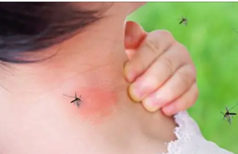
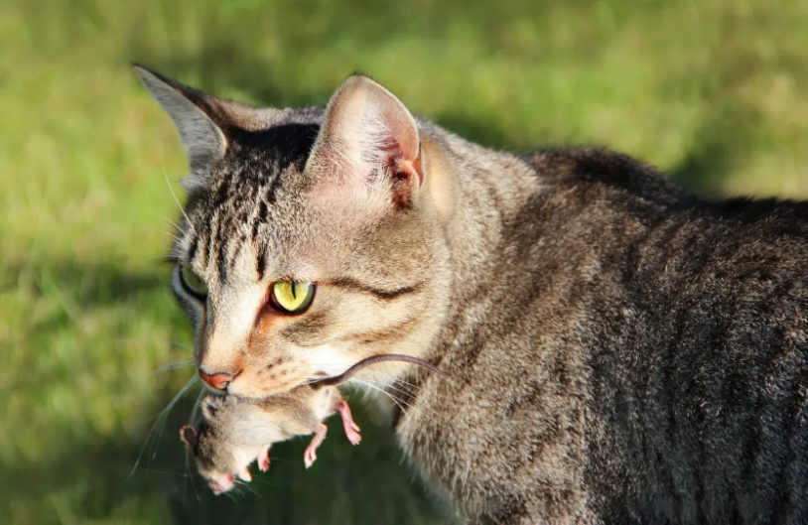
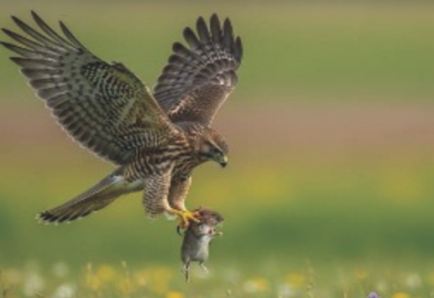
Maintenant, regardez ces trois images : la première montre un moustique en train de piquer un homme, la deuxième montre un chat attrapant une souris , la troisième montre un faucon capturant un campagnol. Ces images illustrent des relations d’exploitation entre les êtres vivants dans un écosystème.
O
Un moustique qui pique une personne.
Un chat qui mange une souris.
Un faucon qui capture un campagnol.
Au cours de cette séance, nous allons explorer ces relations d’exploitation.

Slide 14

À la fin de cette séance, vous serez capables de :
O
Identifier le type de relation d’exploitation et ses caractéristiques

Slide 15

M
Modelage de la tâche
10 min

Slide 16
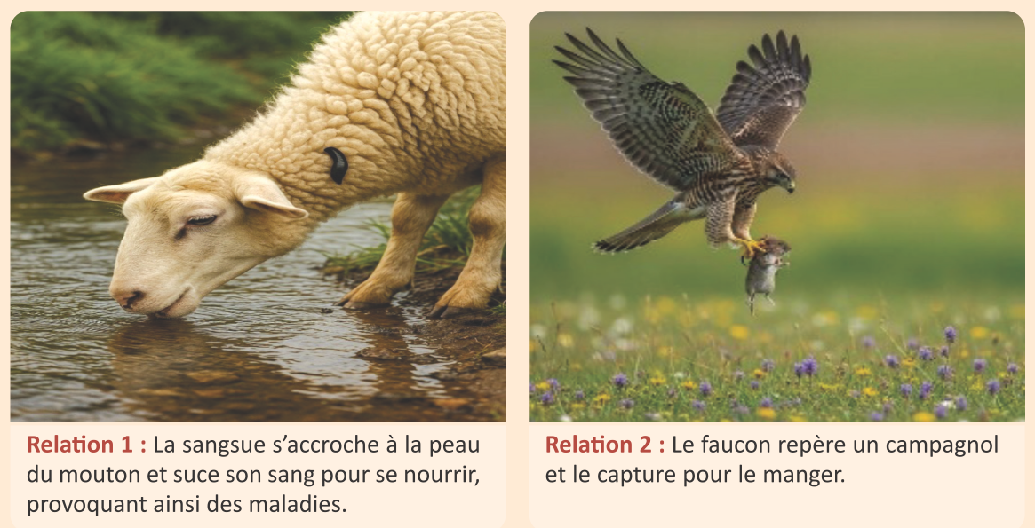
Notre tâche consiste à identifier le type de relation d’exploitation et ses caractéristiques à partir des données extraites d’un document (image et texte).
M
Extraire des information
Identifier le type de relation d’exploitation et ses caractéristiques

Slide 17
D’abord, définissons « une relation d’exploitation »
M
Définition
Une relation d’exploitation est une relation vivant-vivant entre deux êtres vivants l’un exploite (يستغل) l’autre pour se nourrir.

Slide 18
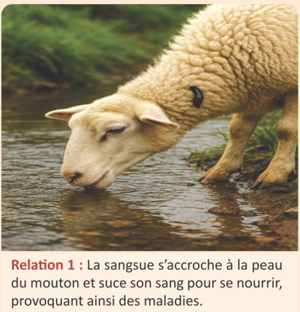
Pour identifier le type de la relation et ses caractéristiques , je vais suivre les étapes suivantes :
Premièrement.
M
2. J’identifie les deux êtres vivants impliqués dans chaque relation.
1
a. Pour identifier les êtres vivants, je repère les deux êtres vivants impliqués dans cette relation.
Être vivant 2
Être vivant 1
Les deux êtres vivants impliqués dans cette relation sont : la sangsue et le mouton

Slide 19
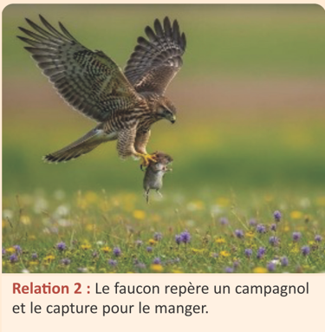
Pour la deuxième relation:
M
2. J’identifie les deux êtres vivants impliqués dans chaque relation.
1
a. Pour identifier les êtres vivants, je repère les deux êtres vivants impliqués dans cette relation.
Être vivant 1
Être vivant 2
Les deux êtres vivants impliqués dans cette relation sont : le faucon et le campagnol.

Slide 20
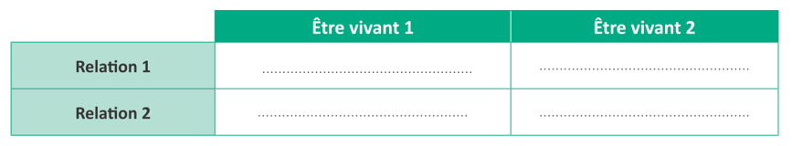
Ensuite, je remplis le tableau en mettant chaque être vivant dans la bonne case.
M
2. J’identifie les deux êtres vivants impliqués dans chaque relation.
1
b. Je remplie le tableau comme suit :
Relation 1: les deux êtres vivants impliqués dans cette relation sont : la sangsue et le mouton
La sangsue
Le mouton
Le faucon
Le campagnol
Relation 2: les deux êtres vivants impliqués dans cette relation sont : le faucon et le campagnol

Slide 21
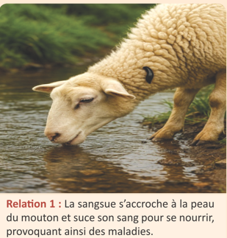
Deuxièmement ;
M
Montrer aux élèves que, dans cette relation, l’être vivant exploité s’appelle l’hôte, et que l’être vivant qui en profite s’appelle le parasite.
2. Je précise l’effet de la relation alimentaire sur chaque être vivant.
2
a. Je cherche dans le texte des indices indiquant si la relation est avantageuse ou désavantageuse pour chacun des êtres vivants.
hôte
Parasite
La relation 1 est désavantageuse pour le mouton appelé hôte
La relation 1 est avantageuse pour la sangsue appelée parasite

Slide 22

M
Montrer aux élèves que, dans cette relation, l’être vivant qui est exploité s’appelle la proie, et que l’être vivant qui profite s’appelle le prédateur.
2. Je précise l’effet de la relation alimentaire sur chaque être vivant.
2
a. Je cherche dans le texte des indices indiquant si la relation est avantageuse ou désavantageuse pour chacun des êtres vivants.
Prédateur
La relation 2 est avantageuse pour le faucon appelée prédateur
La relation 2 est désavantageux pour le campagnol appelé proie
Proie

Slide 23
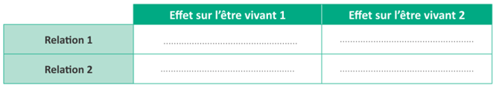
Ensuite
M
2. Je précise l’effet de la relation alimentaire sur chaque être vivant.
2
b. Je remplie le tableau, en utilisant les signes suivants : (+) avantageux, (–) désavantageux, (0) neutre
La relation 1 est avantageuse pour la sangsue appelée parasite.
La relation 1 est désavantageuse pour le mouton appelé hôte.
La sangsue (+)
Le mouton (-)
Le faucon (+)
Le campagnol (-)
La relation 2 est avantageuse pour le faucon appelée prédateur.
La relation 2 est désavantageuse pour le campagnol appelé proie.

Slide 24
Troisièmement, je détermine enfin le type de relation (prédation, parasitisme) en fonction des effets observés sur les deux êtres vivants.
M
2. Je détermine le type de chacune des deux relations.
3
La sangsue vit au dépens du mouton
Le campagnol est capturé, tué et mangé immédiatement
Parasitisme
Prédation

Slide 25
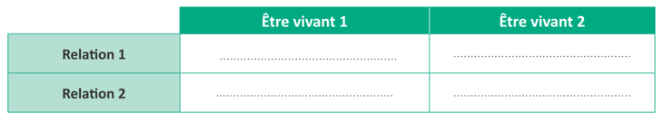
Récapitulons : pour identifier le type de relation d’exploitation et ses caractéristiques, je dois :
M
1
Identifier les êtres vivants impliqués dans une relation.
3
Déterminer le type de relation entre les êtres vivants.
La sangsue (+)
Le mouton (-)
Parasitisme
Le faucon (+)
Le campagnol (-)
Prédation
2
Préciser l’effet de la relation sur chaque être vivant.

Slide 26

PGC
Pratique guidée
collective
10 min

Slide 27

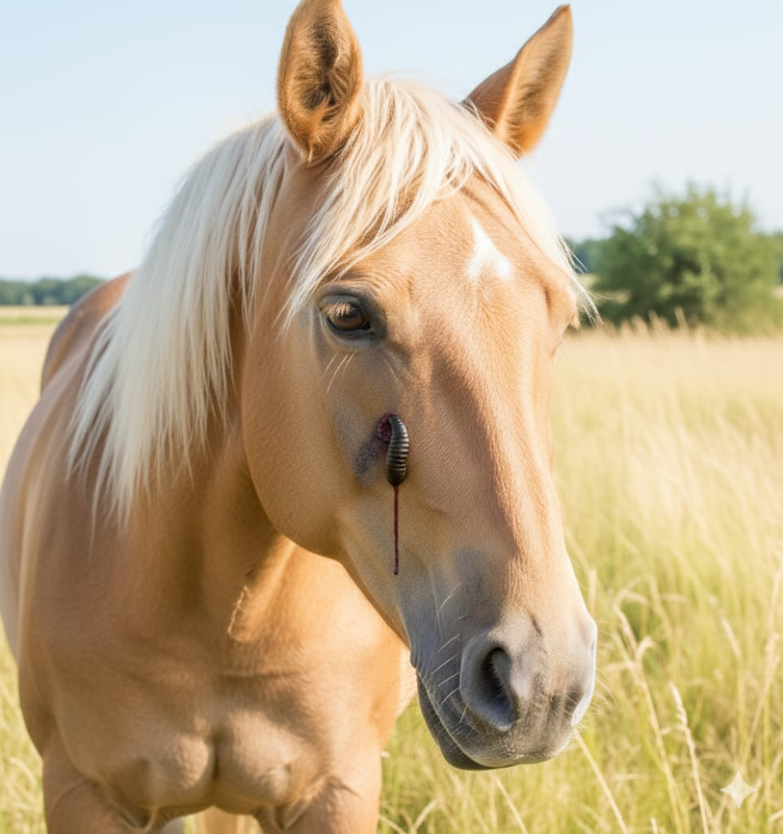
Répondez à la question suivante:
PGC
Inviter les élèves à utiliser les ardoises.
1. Identifiez les deux êtres vivants impliqués dans cette relation
a. l’être vivant 1: ……….............
b. l’être vivant 2: ………….............
La sangsue s’accroche à la peau du cheval et suce son sang pour se nourrir, provoquant ainsi des maladies.

Slide 28
Parfait ! À partir du texte et des illustrations, on peut repérer que les deux êtres vivants impliqués dans cette relation sont la sangsue et le cheval.
PGC
Être vivant 2
Être vivant 1
a. l’être vivant 1: ……….............
La sangsue
b. l’être vivant 2: ………….............
Le cheval
La sangsue s’accroche à la peau du cheval et suce son sang pour se nourrir, provoquant ainsi des maladies

Slide 29
Répondez à la question suivante:
PGC
Inviter les élèves à utiliser les ardoises.
Être vivant 2
2. Choisissez la bonne réponse.
Être vivant 1
a. La relation est avantageuse pour le cheval
b. La relation est avantageuse la sangsue
La sangsue s’accroche à la peau du cheval et suce son sang pour se nourrir, provoquant ainsi des maladies

Slide 30
Parfait ! La relation est avantageuse pour la sangsue parce qu’elle suce le sang du cheval pour se nourrir, alors qu’elle est désavantageuse pour le cheval car il peut tomber malade.
PGC
Être vivant 2
Être vivant 1
a. La relation est avantageuse pour le cheval
b. La relation est avantageuse la sangsue
La sangsue s’accroche à la peau du cheval et suce son sang pour se nourrir, provoquant ainsi des maladies

Slide 31

Répondez à la question suivante:
PGC
Inviter les élèves à utiliser les ardoises.
3. Complétez le tableau en mettant le signe (+) si la relation est avantageuse et (–) si elle est désavantageuse pour chaque être vivant.
Être vivant 1
Être vivant 2
La sangsue s’accroche à la peau du cheval et suce son sang pour se nourrir, provoquant ainsi des maladies

Slide 32
Parfait ! La relation est avantageuse pour la sangsue donc je dois mettre le signe (+), alors qu’elle est désavantageuse pour le cheval donc je dois mettre le signe (–).
PGC
Être vivant 1
Être vivant 2
La sangsue (+)
Le cheval (-)
La sangsue s’accroche à la peau du cheval et suce son sang pour se nourrir, provoquant ainsi des maladies

Slide 33
Répondez à la question suivante:
PGC
Inviter les élèves à utiliser les ardoises.
Être vivant 1
Être vivant 2
4. Cochez la bonne réponse.
Le cheval est l’hôte alors que la sangsue est le parasite.
a. Vrai
b. Faux
La sangsue s’accroche à la peau du cheval et suce son sang pour se nourrir, provoquant ainsi des maladies

Slide 34
Exactement ! Cette proposition est correcte. La sangsue est le parasite car elle vit aux dépens du cheval qui est l’hôte.
PGC
Être vivant 1
Être vivant 2
Le cheval est l’hôte alors la sangsue est le parasite.
a. Vrai
b. Faux
La sangsue s’accroche à la peau du cheval et suce son sang pour se nourrir, provoquant ainsi des maladies

Slide 35
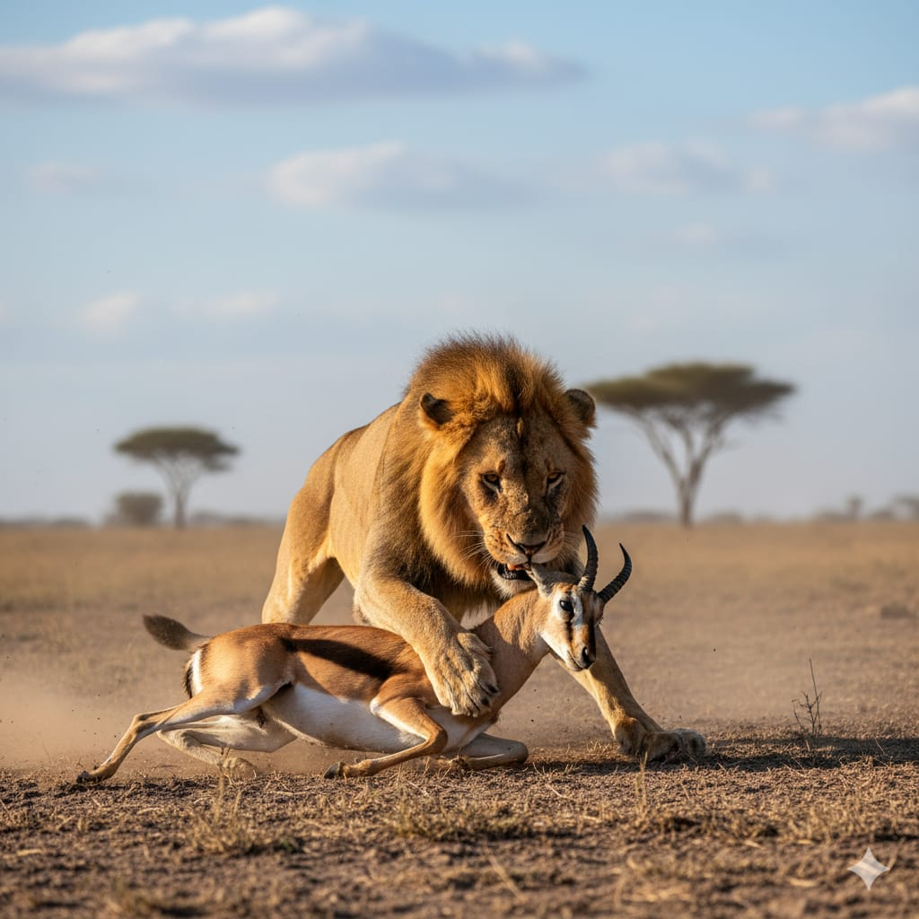
Répondez à la question suivante:
PGC
Inviter les élèves à utiliser les ardoises.
5. Choisissez la bonne réponse:
Le type de la relation illustrée par le document ci-contre est :
Prédateur
proie
a. Un parasitisme
b. Une prédation
Un lion chasse une gazelle pour la manger.

Slide 36
Exactement ! Cette relation est une prédation parce que le lion capture la gazelle pour la manger. Le lion est le prédateur et la gazelle est la proie.
PGC
Le type de la relation illustrée par le document ci-contre est :
Prédateur
proie
a. Parasitisme
b. Prédation
Un lion chasse une gazelle pour la manger.

Slide 37
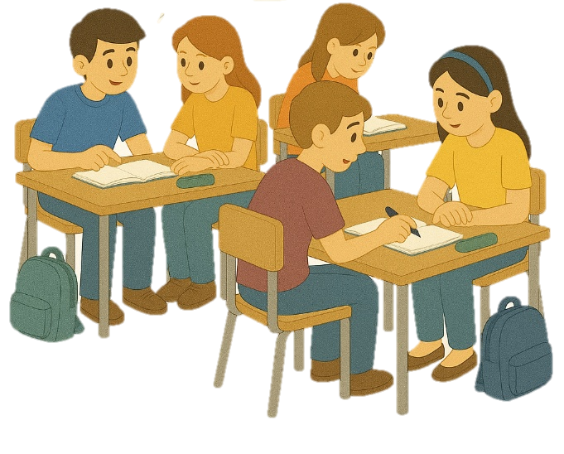
PGB
Pratique guidée
en binôme
10 min

Slide 38
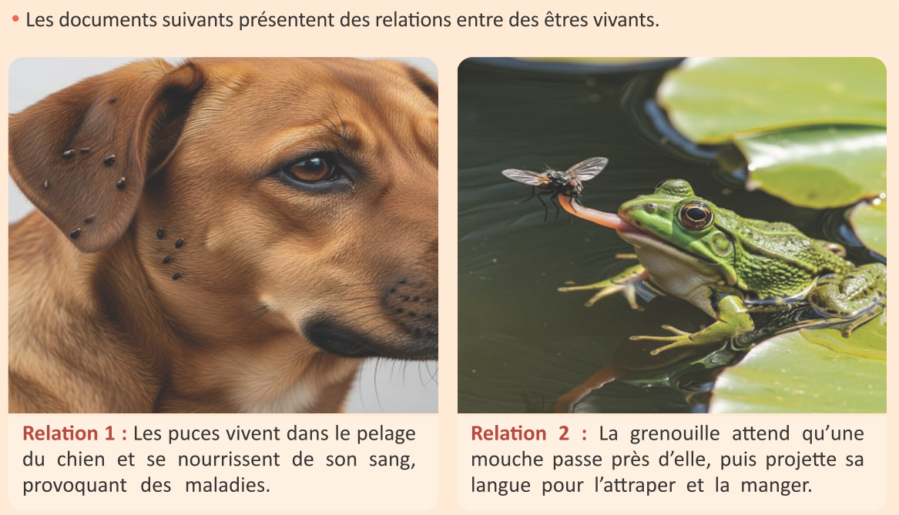
Maintenant, vous allez travailler en binôme. Chacun prend 3 minutes pour réaliser l’activité de la page 7 sur le livret. Ensuite, vous comparez vos réponses en justifiant.
Lire et expliquer les consignes aux élèves. Puis suivre de près les élèves et apporter de l’aide si nécessaire.
PGB

Slide 39
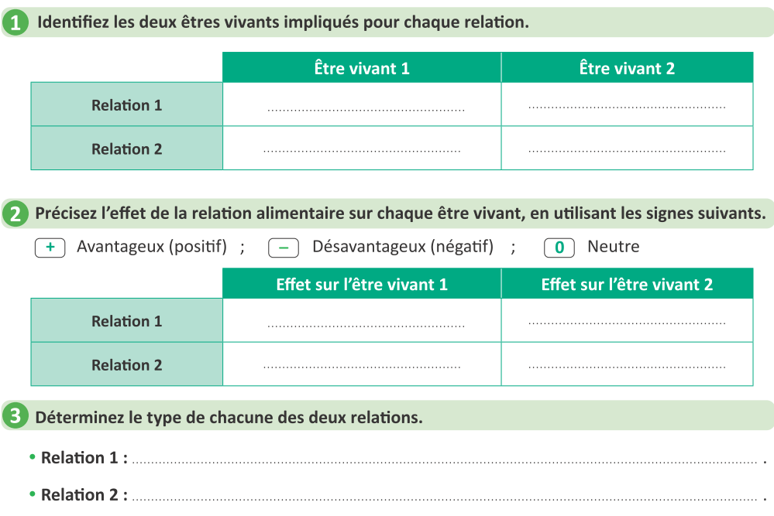
Maintenant, vous allez travailler en binôme. Chacun prend 3 minutes pour réaliser l’activité de la page 7 sur le livret. Ensuite, vous comparez vos réponses en justifiant.
Lire et expliquer les consignes aux élèves. Puis suivre de près les élèves et apporter de l’aide si nécessaire.
PGB

Slide 40

Le temps est terminé.
PGB
Temps Écoulé

Slide 41
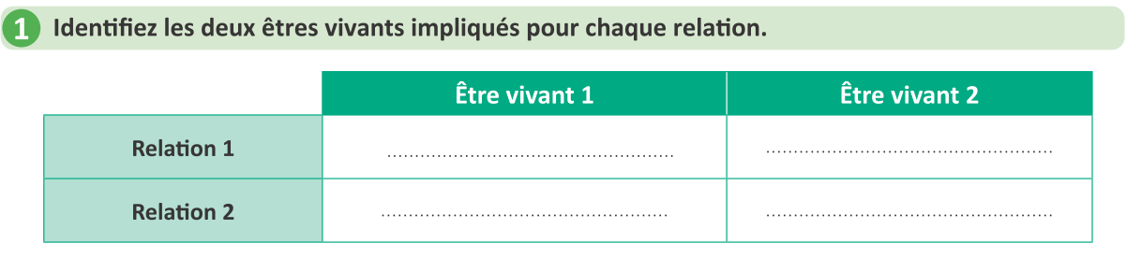
Correction.
Invitez les élèves à passer au tableau pour rédiger leurs réponses.
PGB

Slide 42
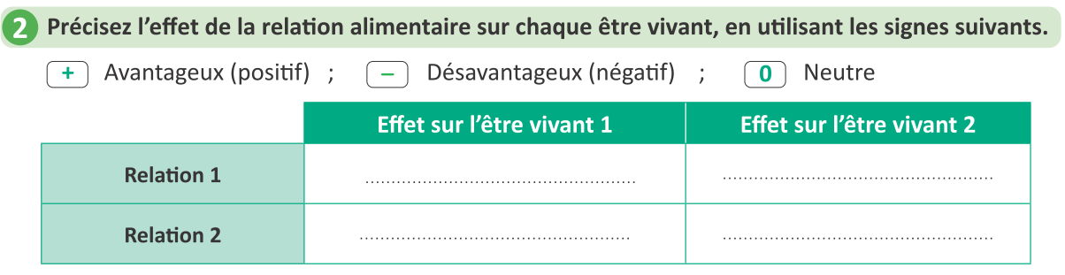
Correction.
Invitez les élèves à passer au tableau pour rédiger leurs réponses
PGB

Slide 43
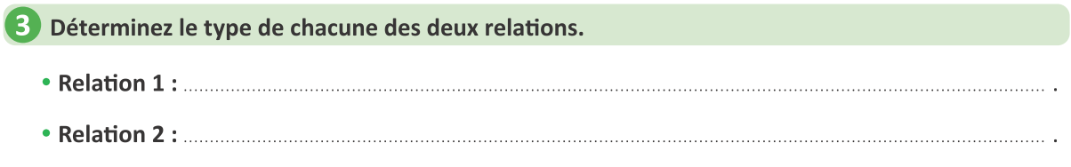
Correction.
Invitez les élèves à passer au tableau pour rédiger leurs réponses
PGB

Slide 44
Prenez la correction sur vos livrets.
PGB
Donner quelques minutes aux élèves pour recopier la correction sur les livrets.
Les puces
Le chien
La grenouille
La mouche
Les puces (+)
Le chien (-)
La grenouille (+)
La mouche (-)
Parasitisme
Prédation

Slide 45

PA
Pratique autonome et défis
10 min

Slide 46
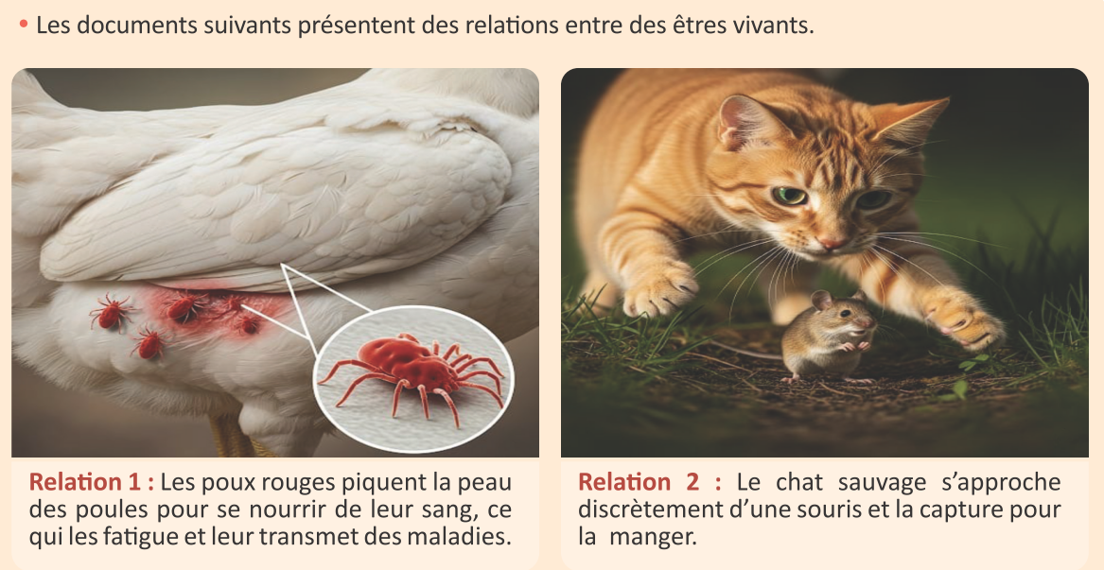
Maintenant, vous allez travailler chacun pour soi; prenez l’activité de la page 8 sur le livret.
PA
Circuler entre les rangs, cibler les élèves en difficultés, Insister sur le travail individuel. Inciter les élèves à demander de l'aide en cas de besoin.

Slide 47
Maintenant, vous allez travailler chacun pour soi; prenez l’activité de la page 8 sur le livret.
PA
Circuler entre les rangs, cibler les élèves en difficultés, Insister sur le travail individuel. Inciter les élèves à demander de l'aide en cas de besoin.

Slide 48
Le temps est terminé.
PA
Temps Écoulé

Slide 49
Correction.
Invitez les élèves à passer au tableau pour rédiger leurs réponses
PA

Slide 50
Correction.
Invitez les élèves à passer au tableau pour rédiger leurs réponses
PA

Slide 51
Correction.
Invitez les élèves à passer au tableau pour rédiger leurs réponses
PA

Slide 52
Prenez la correction sur vos livrets.
PA
Donner quelques minutes aux élèves pour recopier la correction sur les livrets.
Les poux rouges
Les poules
Le chat sauvage
La souris
Les poux rouges (+)
Les poules (-)
Le chat sauvage (+)
La souris (-)
Parasitisme
Prédation

Slide 53
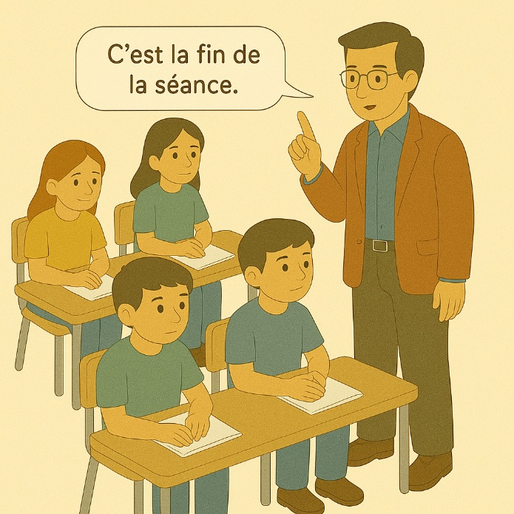
C
Clôture de la séance
5 min

Slide 54
Avant de finir, faisons un petit résumé ensemble ! Alors, qui peut me rappeler ce qu’on a appris?
C
L’enseignant donne un rappel de la séance.
Identifier le type de relation d’exploitation et ses caractéristiques

Slide 55
Pour identifier le type de relation d’exploitation et ses caractéristiques, je dois :
C
1
Identifier les êtres vivants impliqués dans une relation.
3
Déterminer le type de relation entre les êtres vivants.
La sangsue (+)
Le mouton (-)
Parasitisme
Le faucon (+)
Le campagnol (-)
Prédation
2
Préciser l’effet de la relation sur chaque être vivant.

Slide 56

Et on termine par cette carte lexicale.
Faire participer les élèves à la lecture de la carte
MA CARTE LEXICALE
Je retiens
12
mots
Verbes de consigne
Termes thématiques :
Ma tâche :
Identifier
Préciser
Déterminer
Exploitation
Parasitisme
Prédation
Relation vivant-vivant
Identifier le type de relation d’exploitation et ses caractéristiques
Vocabulaire scientifique
Hôte/ Parasite
Proie/prédateur
Structures pour répondre
Mots pour décrire
Le type de relation 1: ……………La prédation……………………………………
Le type de relation 2: ……………le parasitisme……………………………………
Relation avantageuse
Relation désavantageuse

Slide 57

C’est la fin de notre séance. N’oubliez pas de réviser votre leçon.

